Slide 1
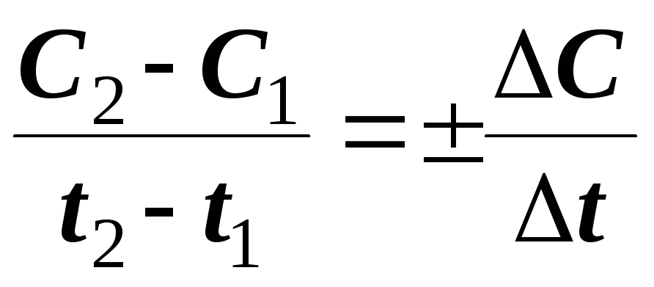
7. Швидкість та рівновага хімічних реакцій

Slide 2
7.1. ЗАГАЛЬНІ ПОНЯТТЯ ХІМІЧНОЇ КІНЕТИКИ
Хімічна кінетика – це розділ хімії, який вивчає швидкість і механізм перебігу хімічних реакцій.
Хімічна кінетика вирішує дві конкретні задачі:
1. Визначення механізму реакції.
Механізм реакції – це сукупність і послідовність елементарних стадій, через які проходить хімічна реакція від вихідних речовин до кінцевих продуктів.
Звичайне рівняння реакції містить інформацію тільки про склад і кількість речовин, що вступають у реакцію та утворюються внаслідок неї, але не відображає реальних процесів, які відбуваються у дійсності, тобто не описує елементарних стадій.
Елементарні стадії – це проміжні одиничні процеси протягом хімічної реакції, які не можуть бути розділені на простіші акти хімічної взаємодії і які включають зіткнення реагуючих частинок, розрив зв'язків у вихідних сполуках, утворення проміжних продуктів і взаємодію між ними, виникнення нових зв'язків і одержання продуктів реакції.
Встановлення механізму пов'язано з класифікацією реакцій за молекулярністю.
Молекулярність реакції – це характеристика, яка визначається кількістю молекул, що беруть участь в елементарній стадії при взаємодії чи перетворенні частинок.
За молекулярністю розрізнюють такі реакції:
· мономолекулярні, в яких елементарним актом є перетворення однієї молекули (ізомерізація, дисоціація тощо);
· бімолекулярні – такі реакції, елементарний акт в яких здійснюється при зміненні двох частинок (молекул, йонів, радикалів, атомів);
· тримолекулярні – в таких реакціях елементарний акт здійснюється при одночасному зіткненні трьох молекул.
Доведено, що одночасне зіткнення більше трьох молекул практично неможливе. Наявність у рівнянні реакції великих стехіометричних коефіцієнтів (коли їх сума перебільшує 3) однозначно вказує на складний механізм, який складається з декількох елементарних актів.
2. Кількісний опис хімічної реакції за допомогою кінетичного рівняння.
Кінетичне рівняння – це математичний вираз, який описує залежність швидкості реакції від концентрації речовин і дає можливість визначати змінення кількостей вихідних реагентів і продуктів реакції протягом її перебігу.

Slide 3
7.2. ШВИДКІСТЬ ХІМІЧНОЇ РЕАКЦІЇ
Швидкість хімічної реакції характеризує інтенсивність хімічного процесу, тобто кількість елементарних актів взаємодії або розкладу частинок протягом певного часу. Але взаємодія між частинками може відбуватися тільки при їх безпосередньому контакті, який певним чином визначається особливостями реакційного середовища, або реакційного простору.
За ознакою фазового складу реакційного простору в хімічній кінетиці розрізнюють:
· гомогенні реакції, які перебігають в одній фазі одночасно по всьому реакційному простору, причому, між речовинами в реакційній системі відсутня межа поділу;
· гетерогенні реакції, у яких між речовинами в реакційній системі існує поверхня поділу фаз.
Швидкість реакції r називається фізична величина, яка визначається кількістю речовини, що вступає в реакцію чи утворюється внаслідок реакції за одиницю часу в одиниці реакційного простору, тобто в одиниці об’єму для гомогенних реакцій чи на одиниці площі реакційної поверхні – для гетерогенних.
Однак відношення кількості речовини n до одиниці об’єму V – це молярна концентрація С (С=n/V). Тому швидкість гомогенної реакції дорівнює зміненню концентрації вихідних сполук чи продуктів реакції протягом часу. Причому, завдяки стехіометричному співвідношенню речовин у хімічній реакції, контроль за зміненням концентрації здійснюється для однієї сполуки, яку вибирають з практичних міркувань.
Розрізняють середню r і миттєву (або істинну) швидкості реакції.

Slide 4
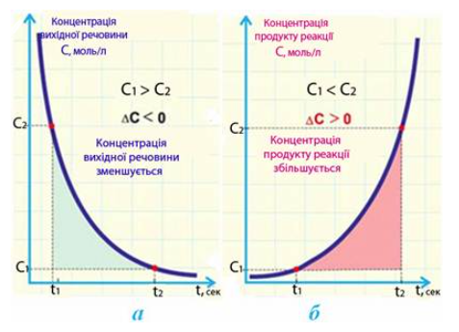
Середня швидкість реакції r_{сер} визначається різницею концентрацій dС речовини протягом певного часу dt:
r_{сер} = (C₂ – C₁)/(t₂ – t₁₎ = ± dC/ dt
де С₂ і С₁ – концентрації речовини у кінцевий t₂ і початковий t₁ моменти часу. Знак «±» у рівнянні має такий зміст. Оскільки швидкість реакції завжди має додатне значення, то при використанні величини dС для вихідної речовини, концентрація якої протягом часу зменшується (С_{2,вих}–С_{1,вих} =dC<0), беруть знак мінус (рис. 7.1а). Якщо швидкість визначають за змінюванням концентрації одного з продуктів реакції, кількість якого поступово зростає (С_{2,прод}–С_{1,прод}=dC>0), то відношення dС/dt треба брати із знаком плюс (рис. 7.1б).
Рисунок 7.1 – Змінення концентрації протягом реакції: а) реагенту; б) продукту

Slide 5
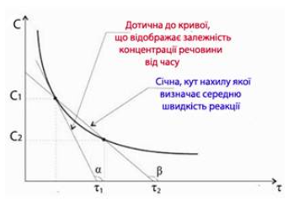
У ході реакції змінюються концентрації реагуючих речовин і відповідно змінюється швидкість реакції. Чим коротший проміжок часу dt, тим менше змінення концентрацій dС і тим ближче відношення dС/dt до істинної (або миттєвої) швидкості реакції.
Однак концентрації речовин у хімічному процесі змінюються безперервно (рис.7.2), тому правильніше говорити не про середню, а про істинну швидкість реакції, яка є похідною від концентрації за часом:
r_{іст} = dC / dτ
Як істинну, так і середню швидкості реакції можна визначити графічно – через тангенс кута нахилу дотичної (r_{іст}) до кривої залежності концентрацій від часу чи через тангенс кута нахилу до січної (r_{сер}) (рис.7.2):
r_{іст} = tg a,
r_{сер} = tgβ.
Рисунок 7.2 – Графічне визначення середньої швидкості (r_{сер}=±dC/dt чи r_{сер}= tgβ) та істинної швидкості реакції (r_{іст}= tga)

Slide 6
Із визначення швидкості реакції і аналізу рівняння випливає, що швидкість реакції у системі СІ вимірюється у [моль×м^{–3}×с^{–1}], однак використовуються й інші одиниці вимірювання [моль×л^{–1}×с^{–1}], [моль×см^{–3}×с^{–1}], [моль×см^{–3}×хв^{–1}].
Протягом реакції змінюються концентрації всіх реагентів і продуктів реакції. Для реакцій з різними стехіометричними коефіцієнтами швидкості змінювання концентрацій реагентів теж будуть різними. Це необхідно ураховувати при обчислюванні швидкості реакції. Так, для реакції загального вигляду
швидкість реакції визначається одним із співвідношень:
На швидкість реакції впливають різні чинники, у першу чергу – природа реагуючих речовин (деякі реакції відбуваються миттєво, інші можуть перебігати роками, наприклад, вибух і корозія); концентрація реагентів, площа поверхні дотику фаз (для гетерогенних процесів), температура, каталізатор, зовнішні чинники (наприклад, опромінювання).

Slide 7
7.2.1. ЗАЛЕЖНІСТЬ ШВИДКОСТІ РЕАКЦІЇ ВІД КОНЦЕНТРАЦІЇ РЕАГЕНТІВ
Будь-яка реакція може здійснюватися тільки за умов зіткнення молекул реагуючих речовин, тому швидкість реакції насамперед залежить від числа зіткнень, яке пропорційне концентрації реагентів. Ця закономірність була встановлена Гульдбергом і Вааге (1867 р.) і одержала назву закон Гульдберга-Вааге:
швидкість хімічної реакції пропорційна добутку концентрацій реагуючих речовин у ступенях, які дорівнюють стехіометричним коефіцієнтам, що стоять перед формулами відповідних речовин у рівнянні реакції.
Для реакції між умовними речовинами A і B з утворенням продуктів L і M, (буквами a, b, l и m позначені коефіцієнти)
математичний вираз закону діючих мас має вигляд:
r = k Cª_{А} × C^{b}_{В}
де C_{А} і C_{В} – позначення концентрацій вихідних реагентів А і В, k – константа швидкості, яка не залежить від концентрації реагентів, але залежить від їх природи і температури. Із рівняння випливає фізичний зміст константи швидкості: при концентраціях вихідних реагентів С_{А}=С_{В}=1 моль/л (або за умови С_{А}·С_{В}=1) константа швидкості чисельно дорівнює швидкості реакції. Отже при постійній температурі константа швидкості реакції між певними сполуками має сталу величину і характеризує природу реагуючих речовин.
Як довів досвід, закон Гульдберга-Вааге виявився справедливим тільки для обмеженого кола реакцій з невеликими стехіометричними коефіцієнтами, сума яких не перевищує 3, а для складніших процесів розрахунки давали значну похибку. Це пов’язано з тим, що для більшості взаємодій сумарне рівняння реакції не відображає дійсного механізму процесу з безліччю проміжних стадій, а є загальним виразом для вихідних речовин і продуктів. Тому показники ступенів у рівнянні не завжди повинні співпадати з стехіометричними коефіцієнтами. Насправді показники ступенів мають формальний характер і визначаються експериментально.

Slide 8
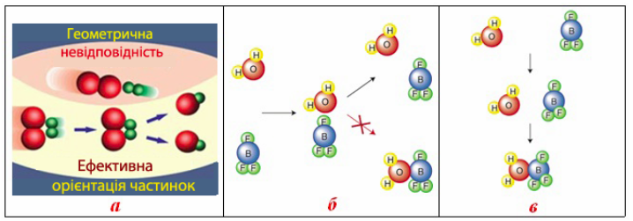
7.2.2. ЕНЕРГІЯ АКТИВАЦІЇ
Загальною умовою елементарного акту хімічної взаємодії є зіткнення частинок. Однак не кожне зіткнення реакційноздатних молекул завершується хімічною взаємодією між ними. Для того, щоб реакція дійсно відбулася, необхідна геометрична відповідність між активними центрами частинок, яка називається стеричний фактор (рис. 7.3). Тобто на початковий момент перебігу реакції впливає взаємна просторова орієнтація частинок, що зіткаються. Найбільшого значення стеричний фактор набуває при взаємодії великих за розміром і громіздких молекул, які особливо часто зустрічаються серед органічних сполук.
Рисунок 7.3 – Вплив стеричного фактора на хімічну взаємодію між молекулами: а) загальна схема дії стеричного фактору; б) реакція між молекулами Н₂О і BF₃ не відбувається, оскільки активні центри молекул не співпадають; в) взаємодія між Н₂О і BF₃ за умови відповідності активних центрів молекул, внаслідок чого утворюється продукт реакції BF₃·Н₂О

Slide 9
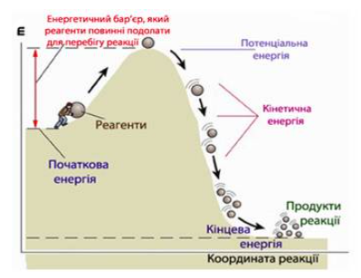
Під час хімічної реакції руйнуються одні молекули та утворюються інші, відбувається змінювання хімічних зв’язків і перерозподіл електронної густини.
Внаслідок перерозподілу енергії у системі частина молекул – так звані активні молекули.
Активні молекули – це такі, які внаслідок невпорядкованих зіткнень і перерозподілу енергії в системі набувають певного надлишку енергії та стають здатними до хімічної взаємодії.
Як доводить молекулярно-кінетична теорія газів і рідин, кількість зіткнень настільки велика, що усі реакції повинні відбуватися миттєво. Але цього не спостерігається і лише окремі зіткнення завершуються хімічною взаємодією, оскільки не всі частинки мають достатню енергію для подолання енергетичного бар’єру (рис. 7.4).
Рисунок 7.4 – Спрощена схема перебігу реакції через подолання енергетичного бар'єру

Slide 10
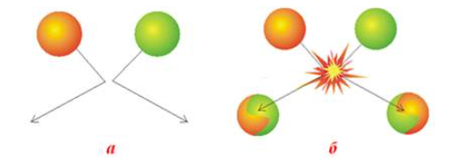
Виникнення енергетичного бар’єру зумовлюється необхідністю енергетичних витрат для розриву зв’язків у молекулах реагентів і відштовхуванням між їх електронними оболонками. Отже, не кожне зіткнення є ефективним (рис. 7.5).
Ефективні зіткнення – це такі, при яких енергія молекул є не тільки достатньою для розриву старих зв’язків у молекулах вихідних реагентів, але і перевищує енергію відштовхування (тобто енергетичний бар’єр) між електронними оболонками реагуючих частинок.
Рисунок 7.5 – Ефективне зіткнення: а) до зближення молекул реагентів;
б) утворення молекул продуктів внаслідок ефективного зіткнення
Під час ефективних зіткнень реакційна система проходить через проміжний стан, який називають активованим комплексом.

Slide 11
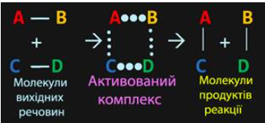
Активований комплекс – це перехідний стан системи у хімічній реакції, коли старі зв’язки в молекулах вихідних реагентів ще не розірвані, але вже послаблені, а нові намітилися, але ще не утворилися.
Наприклад, хід реакції, що описується рівнянням загального вигляду
можна виразити умовною схемою (рис. 7.6), в якій рисочками позначені існуючі хімічні зв'язки, точками – ті, що розриваються чи починають утворюватися, а буквами АВСД* – активований комплекс, у запису якого перелічують і відмічають зірочкою всі його складові частини.
Рисунок 7.6 – Схема перебігу реакції
АВ+СD = АС+ВD
через активований комплекс АВСД*

Slide 12
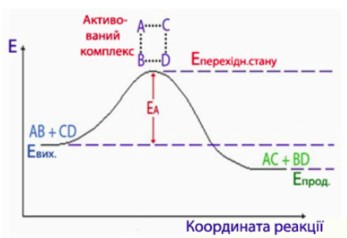
Час існування активованого комплексу дуже невеликий (приблизно 10^{–13}с). При його руйнуванні утворюються або продукти реакції, або знов вихідні речовини.
Енергія переходу речовини у стан активованого комплексу, яка дорівнює різниці між середньою енергією молекул системи і енергією, необхідною для перебігу хімічної реакції, називається енергія активації.
Під час хімічного процесу перехід системи від вихідних речовин з енергетичним станом Е_{вих} до продуктів реакції з енергетичним станом Е_{прод} здійснюється через енергетичний бар’єр, який визначається енергією активації реакції Е_{акт}. При цьому різниця енергій у вихідному і кінцевому станах дорівнює тепловому ефекту реакції:
Графічно хід реакції зображується за допомогою енергетичної діаграми (рис. 7.7), в якій вісь ординат відображує енергію реакційної системи, а вісь абсцис – координату реакції, якою може бути будь-який контрольований параметр, що змінюється протягом реакції, наприклад: концентрація вихідної речовини чи продукту реакції, густина, об’єм газу, маса осаду тощо.
Рисунок 7.7 – Енергетична діаграма реакції АВ+СD=АС+ВD, де Е_{А} – енергія активація, Е_{вих.} і Е_{прод}. – середня енергія вихідних реагентів і продуктів реакції відповідно

Slide 13
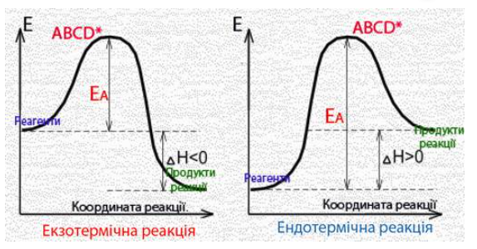
Слід звернути увагу, що енергія системи у перехідному стані активованого комплексу завжди має більшу величину, ніж у вихідному і кінцевому станах. Причому перебіг екзотермічних реакцій потребує меншої енергії активації, ніж ендотермічних (рис. 7.8).
Рисунок 7.8 – Енергетична діаграма екзо- і ендотермічної реакції
Велика енергія активації (тобто високий енергетичний бар’єр) є причиною того, що багато хімічних реакцій за звичайних температур не відбуваються, незважаючи на їх принципову термодинамічну можливість (∆G<0). Так, за низьких температур самочинно не горять на повітрі нафта, вугілля, деревина, хоча для реакцій їх окиснення енергія Гіббса ∆G має від’ємне значення.

Slide 14
7.2.3 ВПЛИВ ТЕМПЕРАТУРИ НА ШВИДКІСТЬ РЕАКЦІЇ
Підвищення температури зумовлює зростання загальної енергії реакційної системи, а це, в свою чергу, сприяє підвищенню швидкості руху і збільшенню відносного вмісту активних молекул. Вплив температури на швидкість реакції оцінюється за допомогою емпіричного правило Вант-Гоффа: підвищення температури на кожні 10 градусів збільшує швидкість реакції приблизно у 2-4 рази
r₂ = r₁× γ^{(T}₂^{-T}₁^{)/10}
де (Т₂–Т₁) = ∆Т – змінення температури, r₁ і r₂ – початкова і кінцева швидкість реакції, γ – температурний коефіцієнт швидкості, який показує, у скільки разів зростає швидкість реакції при підвищенні температури на десять градусів. Значення температурного коефіцієнта для ендотермічних реакцій вище, ніж для екзотермічних (γ_{енд}> γ_{екз}). Для більшості реакцій γ змінюється у межах 2-4.
Рівняння зручно використовувати лише для приблизних розрахунків, тому що воно є справедливим за умови не дуже високих температур і невеликого інтервалу температур. Точніше вплив температури на швидкість реакції відображає рівняння Арреніуса (1889 р.):
де k – константа швидкості реакції, Е_{А} – енергія активації (для хімічних реакцій Е_{А} = 40-400 кДж/моль), k₀ – передекспоненційний множник Арреніуса, пропорційний кількості зіткнень між молекулами.

Slide 15
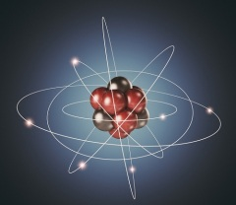
Інтегрування рівняння Арреніуса дає вираз для розрахунку енергії активації за відомими даними щодо констант швидкості реакції при двох температурах:
Якщо концентрації реагуючих речовин дорівнюють 1 моль, то рівняння Арреніуса дає змогу виразити залежність швидкості реакції від температури:
Згідно з рівнянням Арреніуса константа швидкості зменшується при зростанні енергії активації. Це рівняння дозволяє обчислювати константи швидкості (і саму швидкість) реакцій при різних температурах.

Slide 16
7.3 КАТАЛІЗ
Найбільш потужним засобом інтенсифікації хімічних процесів є застосування каталізаторів.
Каталізатор – це речовина, що збільшує швидкість реакції, кількісно і якісно при цьому не змінюючись.
Явище змінювання швидкості реакції під впливом каталізатора називається каталіз.
Раніше каталізом називали будь-яке змінення швидкості реакції під впливом сторонніх речовин, які не витрачалися протягом реакції, Залежно від того, прискорюється чи сповільнюється швидкість, виділяли відповідно позитивний і негативний типи, причому негативні каталізатори називали інгібіторами. Такий поділ і дотепер можно зустріти у літературі, але останнім часом до нього звертаються все рідше.
Речовина, яка уповільнює швидкість хімічних процесів, а сама при цьому не змінюється, називається інгібітор.
Однак надалі зосередимося тільки на прискорюючому впливі каталізаторів.
Каталізаторам притаманні деякі специфічні особливості. Не піддаючись якісним і кількісним зміненням внаслідок реакції, вони зменшують енергію активації, але не впливають при цьому на термодинамічні показники реакції (∆Н, ∆G, ∆S) і на константу хімічної рівноваги, рівною мірою збільшуючи швидкість як прямої, так і зворотної реакцій.

Slide 17
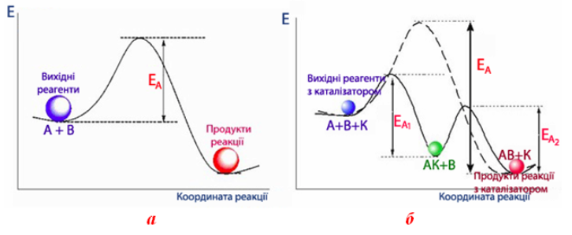
Механізм дії каталізаторів дуже складний і не до кінця вивчений. Однак достовірно доведено, що вони зменшують енергію активації процесу, який у присутності каталізаторів перебігає іншим шляхом, через інші проміжні стани. Активований комплекс за участю каталізаторів має меншу енергію, ніж комплекс без каталізатору (рис.7.9а), тому енергія активації каталітичної реакції Е_{А,к} нижча за енергію активації некаталітичної реакції Е_{А} (рис.7.9б), тобто молекулам реагентів для взаємодії необхідно подолати значно нижчий енергетичний бар’єр.
Рисунок 7.9 – Енергетична діаграма реакції: а) без каталізатора; б) за наявності каталізатора

Slide 18
За своїм агрегатним станом каталізатори бувають твердими, рідкими і газоподібними, тому каталітичні процеси поділяються на гомогенні і гетерогенні.
При гомогенний каталіз всі реагуючі речовини утворюють з каталізатором одну фазу (газоподібну або рідку). Механізм гомогенного каталізу пояснюється на основі проміжних сполук, які каталізатор утворює з реагентами. Це сприяє зменшенню енергії активації. Наприклад, реакція між умовними реагентами А і В, яка проходить через активований комплекс AB* за схемою
А + В = AB* = AB
а наявності каталізатора перебігає через два (чи більше) проміжних станів:
А + К = AK* = AK,
AK + B = AKB* = AB + K.
До класичних прикладів гомогенного каталізу можна віднести реакцію окиснення сульфур (IV) оксиду SO_{2(г)} киснем O_{2(г)} за участю каталізатора NO_{(г)}, що використовується у виробництві сульфатної кислоти:

Slide 19
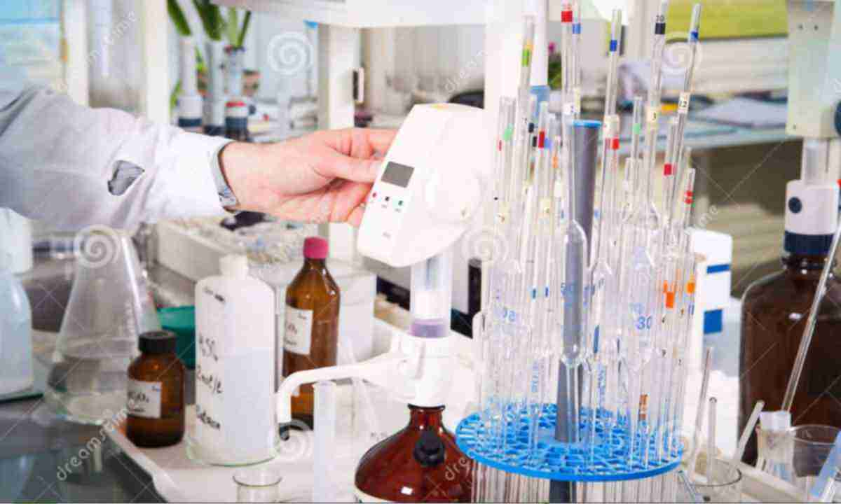
Часто при проведенні гомогенних реакцій використовуються такі газофазні каталізатори, як атомарний хлор, пари йоду або води.
Більш поширеними є гомогенні каталітичні реакції у рідкій фазі, у яких роль каталізатора можуть виконувати розчинники (особливо вода), йони Гідрогену або гідроксид-іони. Каталіз йонами Н⁺ і ОН⁻ називають кислотно-основним.
До гомогенних каталітичних процесів належать численні природні процеси, що прискорюються ферментами – біологічними каталізаторами (звичайно це білкові молекули), які прискорюють реакції у клітинах в десятки тисяч разів. Наприклад, при обробці поранень гідроген пероксидом відбувається розклад речовини (2Н₂О₂=О₂+2Н₂О) під дією каталази – ферменту, що регулює оптимальну концентрацію пероксидів у тканинах людини і тварин. Для порівняння: каталаза збільшує швидкість реакції розкладання Н₂О₂ у 10¹⁰разів, у той час як платина – у 1,2·10⁵разів.

Slide 20
При гетерогенному каталізі реагенти і каталізатори перебувають у різних фазах і мають межу поділу. Як правило, гетерогенними є тверді каталізатори, на поверхні яких реагують газоподібні речовини. Сумарна швидкість перетворення на гетерогенному каталізаторі залежить від площини його поверхні (рис. 7.10), тому звичайно використовують каталізатори з розвиненою поверхнею або наносять їх тонким шаром на пористий носій (вугілля, силікагель тощо).
Рисунок 7.10 – Моделі поверхонь гетерогенних каталізаторів

Slide 21
Існує декілька теорій гетерогенного каталізу. Згідно з найбільш вичерпною є теорія Баландіна - для здійснення каталізу необхідна геометрична відповідність між параметрами кристалічної гратки каталізатора і довжинами хімічних зв’язків у молекулах реагентів та продуктів реакції. У більшості теорій припускається, що реакція перебігає не на всій поверхні каталізатора, а лише на активних центрах – ділянках, де забезпечуються оптимальні умови процесу. Кількість активних центрів визначається складом поверхневого шару, способом приготування каталізатора і обробки його поверхні.
Реакція у присутності гетерогенного каталізатора проходить поетапно: спочатку на активних центрах поверхні послідовно адсорбуються реагенти, після чого між ними відбувається власно хімічна взаємодія і утворюється продукт. Наступним етапом є десорбція продукту з поверхні каталізатору і виведення його з реакційного середовища. Типовим прикладом гетерогенного каталізу є процес окиснення сульфур (IV) оксиду SO_{2(г)} киснем O_{2(г)} на поверхні твердого каталізатору V₂O_{5(тв)}.
Важливою властивістю каталізаторів є їх селективність (вибірність) – здатність спрямовувати взаємодію одних і тих же самих речовин у різних напрямках для одержання бажаних продуктів.
Каталітична активність багатьох каталізаторів зростає при додаванні невеликих кількостей промоторів – каталітично неактивних речовин, присутність яких посилює дію каталізаторів. Наприклад, швидкість окиснення SO₂ на каталізаторі V₂O₅ зростає у сотні разів при додаванні промоторів – сульфатів лужних металів.
У той же час існують речовини, які погіршують каталітичну активність каталізаторів – каталітичні отрути. Так, до каталітичних отрут платинових каталізаторів належать сполуки Сульфуру, Арсену, Меркурію.
Каталізатори мають важливе значення, оскільки забезпечують економію енергії та сировини і допомагають вирішувати екологічні проблеми (очищення стічних вод, промислових та автомобільних викидів). Застосування каталізаторів необхідне і при створенні екологічно чистих маловідходних технологій.

Slide 22
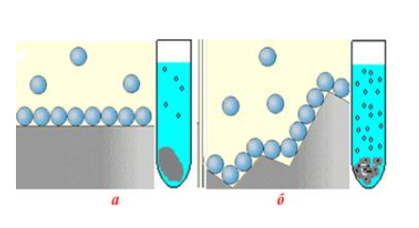
7.4. ШВИДКІСТЬ ГЕТЕРОГЕННИХ РЕАКЦІЙ
Гетерогенні реакції відбуваються на поверхні поділу фаз, яка і вважається реакційним простором.
Швидкість гетерогенної реакції називається зміна кількості речовини, що вступає в реакцію чи утворюється внаслідок неї за одиницю часу на одиниці площини поверхні фаз.
де ∆ν – різниця між кількістю речовини (∆ν = ν₂–ν₁) в кінцевий τ₂ і початковий τ₁ моменти часу, S – площа поверхні.
Необхідно зазначити, що площу поверхні твердого тіла не завжди легко виміряти, тому іноді швидкість гетерогенної реакції відносять не до одиниці поверхні, а до одиниці маси чи до одиниці об’єму більш конденсованої фази.
Рисунок 7.11 – Вплив площі дотику взаємодіючих фаз і стану поверхні на швидкість гетерогенної реакції
СаCО₃+2HClàCaCl₂+CO₂↑+H₂O:
а) на ділянці, що має плоску поверхню, з твердою фазою (СаCО₃) може одночасно контактувати менша кількість молекул HCl і, як наслідок, виділяється менше продуктів – бульбашок CO₂;
б) розвинена поверхня твердої фази забезпечує більше можливостей для контакту реагентів і утворення продуктів реакції

Slide 23
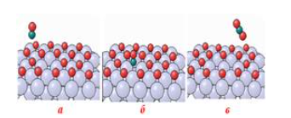
Однак слід пам’ятати важливе правило: якщо в гетерогенній реакції безпосередньо бере участь тверда речовина, то в кінетичне рівняння не входить його концентрація, яка вважається постійною протягом перебігу реакції. Наприклад, для гетерогенної реакції
Рисунок 7.12 – Стадії гетерогенних реакцій:
а) підведення однієї реагуючої речовини до поверхні іншої; б) хімічна взаємодія на поверхні; в) відведення продукту від поверхні
кінетичне рівняння має вигляд:
r = k·C_{(CO2)}.
Більшість гетерогенних реакцій складається з трьох основних стадій (рис. 7.12):
Підведення однієї реагуючої речовини до поверхні іншої;
Хімічна взаємодія на поверхні;
Відведення продукту від поверхні.
Найповільніша стадія, яка визначає швидкість реакції в цілому, називається лімітуюча стадія.
Якщо енергія активації хімічної реакції мала, то лімітуючими стадіями є перенесення речовини. Для підвищення швидкості таких реакцій посилюють конвекцію – найчастіше за допомогою перемішування. Так, горіння вугілля, хімічна стадія якого потребує невеликої енергії активації, відбувається тим швидше, чим інтенсивніше подається до вугілля кисень.
Однак для реакцій з високою енергією активації лімітуючою є друга стадія, в цьому випадку переміщування не буде прискорювати взаємодію. Наприклад, ржавіння заліза на вологому повітрі не посилюється при збільшенні подачі кисню, оскільки енергія активації цієї реакції досить значна.

Slide 24
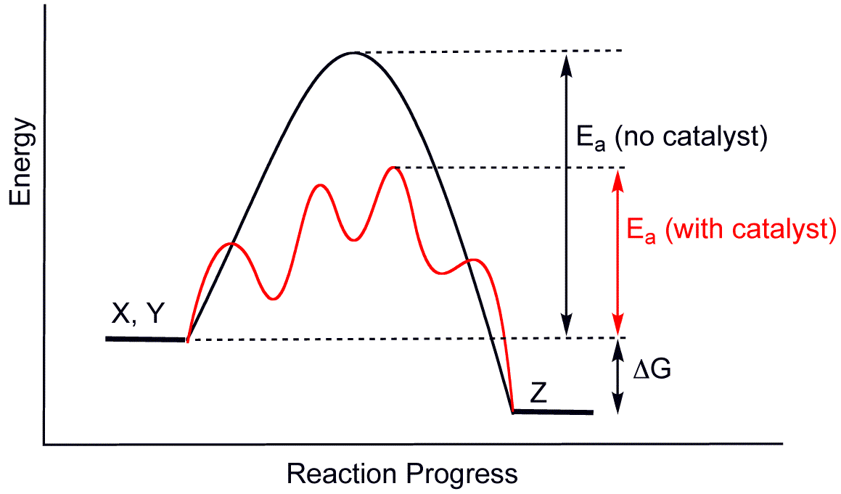
Другою особливістю швидкості гетерогенної реакції є її залежність від швидкості подачі реагенту в реакційну зону.
Найбільше змінювання концентрації спостерігається у дифузійному шарі – тонкому шарі реагенту поблизу реакційної поверхні. Перенесення речовини в ньому здійснюється за рахунок дифузії. При перемішуванні товщина дифузійного шару зменшується і відповідно зростає швидкість підведення реагентів.
Якщо швидкість дифузії нижча, ніж швидкість хімічної взаємодії, то лімітуючою стадією є дифузія. В такому випадку говорять, що має місце дифузійний контроль. Коли швидкість дифузії достатньо висока, то спостерігається кінетичний контроль, при якому процес лімітується власне хімічною реакцією. А при змішаному контролі швидкості дифузії і хімічної реакції приблизно однакові.
Гетерогенні процеси мають важливе значення у техніці; до них належать корозія металів і сплавів, горіння твердого палива, випалювання сульфідних руд тощо.

Slide 25
7.5. ХІМІЧНА РІВНОВАГА
7.5.1. НЕОБОРОТНІ ТА ОБОРОТНІ ХІМІЧНІ РЕАКЦІЇ
Необоротні реакці – це такі хімічні реакції, які перебігають лише у прямому напрямі і тривають до повного витрачання реагентів.
Для необоротних реакцій притаманні такі ознаки: а) виділення осаду чи газу; b) утворення малодисоційованих сполук – слабких електролітів: води, слабкої кислоти чи слабкої основи; с) виділення великої кількості теплоти (горіння, вибух).
Приклади необоротних реакцій:
З точки зору термодинаміки, відповідно до рівняння Гіббса (∆G= ∆H–T ∆S) необоротні процеси супроводжуються зменшенням ентальпії (∆Н<0) і збільшенням ентропії (∆S>0) – за таких умов енергія Гіббса завжди матиме від’ємне значення (∆G<0), а це свідчить про можливість самочинного протікання необоротних реакцій.

Slide 26
Оборотні реакці – це такі хімічні реакції, які можуть відбуватися як у прямому, так і в зворотному напрямах.
Наприклад, реакція
2Н₂ + О₂ = 2Н₂О
при температурі 800-1500⁰С перебігає у прямому напрямку, а при 3000-4000⁰С – у зворотному. А для реакції
Н₂ + І₂ = 2НI
при 300-400⁰С характерний перебіг як у прямому, так і зворотному напрямку одночасно.
Отже, головною відмінністю оборотних реакцій є можливість перебігу прямої (→) і зворотної (←) реакцій.
У рівняннях оборотних реакцій замість знаку рівності (=) або стрілки (à) використовують подвійну стрілку, напрямлену в протилежні боки (↔).

Slide 27
6.5.2 УМОВА ХІМІЧНОЇ РІВНОВАГИ
Оборотні реакції найчастіше супроводжуються зменшенням ентальпії (∆Н<0) і ентропії (∆S<0) системи, причому ∆G може мати від’ємне значення (якщо переважає ентальпійний фактор ∆Н) або додатне (при високих температурах, коли переважає ентропійний фактор Т· ∆S). Для таких процесів за певних умов можливий перебіг як прямої, так і зворотної реакцій.
При деякій температурі ентальпійний (∆Н) і ентропійний (Т· ∆S) фактори можуть зрівнятися, дві протилежних тенденції будуть зрівноважувати одна одну, тобто ∆Н=Т ∆S і ∆G=0. Це є термодинамічною умовою хімічної рівноваги.
Хімічна рівновага називається такий стан системи, при якому концентрації всіх речовин залишаються незмінними, а швидкості прямої та зворотної реакцій є однаковими.
Хімічна рівновага має динамічний характер. Це означає, що незмінність концентрації кожної речовини, що входить до складу реакційної системи, забезпечується не припиненням взаємодії, а тим, що швидкість прямої реакції дорівнює швидкості зворотної. З цієї причини кількість будь-якої речовини у системі, що витрачається внаслідок перебігу однієї реакції, компенсується за рахунок утворення такої ж кількості цієї речовини у результаті реакції в зворотному напрямку (рис. 7.13).

Slide 28
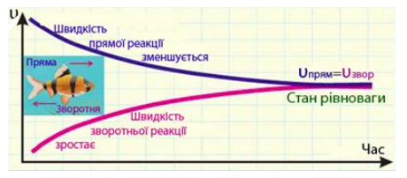
Рисунок 7.13 – Оборотні реакції: до досягнення системою стану хімічної рівноваги швидкість прямої реакції зменшується (у міру витрачання вихідних речовин), а швидкість зворотної – навпаки, зростає завдяки збільшенню концентрації продуктів реакції. Після встановлення хімічної рівноваги швидкості прямої та зворотної реакцій зрівнюються
Подібний динамічний характер має хімічна рівновага і при фазових перетвореннях: випаровування ↔ конденсація, кристалізація речовини з розчину ↔ розчинення кристалів, сублімація парів з твердої фази ↔ кристалізація речовини з газоподібного стану, а також при хімічному процесі «димеризації молекул ↔ розпад димеру», як це спостерігається при переході 2NO₂ ↔ N₂O₄.

Slide 29
7.5.3 КОНСТАНТА ХІМІЧНОЇ РІВНОВАГИ
У стані хімічної рівноваги концентрації (або парціальні тиски у випадку газів) вихідних речовин і продуктів реакції, називаються рівноважні концентрації (або рівноважними парціальними тисками).
Для реакції загального вигляду
aА + bВ ↔lL + mM
швидкості прямої (r₁) і зворотної (r₂) реакцій згідно з законом діючих мас дорівнюють:
r₁ = k₁ [A]ª·[B]^{b},
r₂ = k₂ [L]^{l}·[M]^{m},
де за допомогою квадратних дужок ([A], [B], [L], [M]) позначені рівноважні концентрації речовин A, B, L і M, а буквами a, b, l і m – коефіцієнти перед формулами речовин. Нагадаємо, що при більш точних розрахунках замість коефіцієнтів використовують величини експериментально визначених порядків реакції за відповідними реагентами.
Але у стані хімічної рівноваги швидкості прямої та зворотної реакцій однакові (r₁ = r₂), тому можна прирівняти і праві частини виразів швидкостей:
k₁ [A]ª·[B]^{b} = k₂ [L]^{l}·[M]^{m}.

Slide 30
При даній температурі константи швидкості прямої k₁ і зворотної k₂ реакцій є величинами сталими, тому їх відношення k₁/k₂ теж стала величина, яка позначається великою літерою К і називається константа рівноваги:
Аналогічний вигляд матиме константа рівноваги для газофазних реакцій з використанням парціальних тисків (Р`):
Рівняння є варіантами математичного виразу закон діючих мас для стану рівноваги:
При постійній температурі відношення добутку рівноважних концентрацій продуктів реакції до добутку рівноважних концентрацій вихідних речовин у ступенях, що дорівнюють стехіометричним коефіцієнтам (або точніше, порядкам реакції за відповідними реагентами), являє собою сталу величину і називається константа рівноваги.

Slide 31
Оскільки константа рівноваги пов’язана з енергією Гіббса рівнянням ізотерми Вант-Гоффа
∆G⁰ = –RT ln K_{p},
то за відомим значенням ∆G можна розрахувати константу хімічної рівноваги:
К_{Р} = ехр (∆G⁰ /RT).
Якщо всі реагенти перебувають у газоподібному стані і підпорядковані законам ідеальних газів, то зв’язок між К_{С} і К_{Р} можна виразити залежністю
К_{Р} = К_{С} (RT)^{∆ν},
де ∆ν – змінення кількості речовини (моль) газів у результаті реакції: ∆ν = (l+m) – (a+b).
Як випливає з рівнянь константа рівноваги залежить від температури. Якщо в попереднє рівняння підставити вираз енергії Гіббса (∆G⁰= ∆H⁰–T ∆S⁰) і провести перетворення, то одержимо:
H⁰ – T ∆S⁰ = –RT lnK_{Р},
Із зростанням абсолютного значення ∆Н і зниженням температури чутливість константи рівноваги до змінювання температури підвищується.

Slide 32
7.5.4 ВПЛИВ ЗОВНІШНІХ ЧИННИКІВ НА ХІМІЧНУ РІВНОВАГУ
Стан хімічної рівноваги за постійних умов може зберігатися будь-який час. Проте при змінюванні умов стан рівноваги порушується.
Процес змінювання концентрацій речовин, викликаний порушенням стану рівноваги, називається зміщення, або зсув хімічної рівноваги.
Змінювання зовнішніх чинників може по-різному впливати на швидкість прямої та зворотної реакцій. Внаслідок цього хімічна рівновага зміщується у той чи інший бік. Якщо відбувається збільшення концентрацій речовин, що стоять у лівій частині рівняння реакції, то вважають, що рівновага зміщується вправо, тобто у напрямку прямої реакції. А при збільшенні концентрації речовин, що стоять у правій частині рівняння реакції, рівновага зміщується вліво, у напрямку зворотної реакції.
Через деякий час у системі знову встановиться рівновага, але вже за інших умов.
Характер зміщення рівноваги залежно від дії зовнішніх чинників визначається за принцип Ле-Шательє (1882 р.):
Якщо на систему, що перебуває у стані хімічної рівноваги, подіяти зовнішнім чинником, то рівновага зміщується у напрямі процесу, який послаблює цю дію.
Принцип Ле-Шательє випливає із закону діючих мас. Якщо система за умов постійної температури перебуває у рівновазі, то при зовнішній дії константа рівноваги залишається сталою. Тому будь-яке змінювання рівноважних концентрацій (або парціальних тисків газів) однієї чи декількох речовин приводить до такого змінювання рівноважних концентрацій інших речовин (парціальних тисків), яке забезпечує сталість константи рівноваги.
З принципу Ле-Шательє випливає ряд загальних наслідків:
· при збільшенні концентрації деякої речовини, що бере участь у рівновазі, рівновага зміщується у бік витрачання цієї речовини; при зменшенні концентрації – у бік її утворення;
· при підвищенні температури рівновага системи, що перебуває у стані рівноваги, зміщується у напрямку ендотермічної реакції, а при зниженні – у бік екзотермічної;
· підвищення тиску приводить до зміщення рівноваги у бік утворення меншої кількості молекул газу (тобто речовин, які займають менший об’єм), а при зниженні тиску – у бік утворення більшої кількості молекул газу;
· якщо об’єм системи під час реакції не змінюється, то змінювання тиску не впливає на стан рівноваги;
· каталізатор, однаково прискорюючи і пряму і зворотну реакції, не зміщує рівновагу, але сприяє її скорішому встановленню.
Принцип Ле-Шательє має велике практичне значення, особливо для хімічної промисловості. Однак він справедливий не тільки для хімічних реакцій, а поширюється на всі системи, що перебувають у стані динамічної рівноваги.

